Slide 1
LINUX系统培训教材
操作系统培训手册

Slide 2
RedHat Linux9.0
用户基础
了解Linux系统的安装过程
了解Linux中常用命令的使用
了解Linux系统管理的相关内容
掌握vi编辑器使用方法
配置网络和网络服务

Slide 3
Linux的安装
本节要点
获取和安装方式
安装前的准备工作
系统使用初步

Slide 4
RedHat Linux9.0安装
1. 安装前的准备工作
确认主机是否具备以下条件：
具备光驱；
具备图形显示卡；
具备显示设备；
具备鼠标和键盘；
主机支持光驱启动；

Slide 5
RedHat Linux9.0安装
2. 系统安装规划
本次安装遵照下面规划进行选择：
语言环境：选择中文环境并支持英文；
时区：按照中国所在时区选择时间；
网络：手工指定IP地址和主机名；

Slide 6
RedHat Linux9.0安装
设备 | IP地址
DELL PE2650/cnus01 | 221.204.252.33/26 GW：221.204.252.1
DELL PE2650/cnus02 | 221.204.252.34/26 GW：221.204.252.1
DELL PE1750/appsvr01 | 221.204.252.37/26 GW：221.204.252.1
DELL PE1750/appsvr02 | 221.204.252.38/26 GW：221.204.252.1

Slide 7
RedHat Linux9.0
安装
分区方案如下
主机 | Partition分区
cnus01 cnus02 | /dev/sda2 20161204 / /dev/sda1 101089 /boot /dev/sda8 10886900 /home /dev/sdb1 20161172 /opt /dev/sdb2 50394996 /opt/app /dev/sda3 15116868 /usr /dev/sda5 10080488 /usr/local /dev/sda6 10080488 /var Swap4G
appsvr01 appsvr02 | /dev/sda3 10080520 / /dev/sda1 101089 /boot /dev/sda6 5036284 /home /dev/sda8 30091360 /opt /dev/sda2 15116868 /usr /dev/sda5 8064272 /var Swap2G

Slide 8
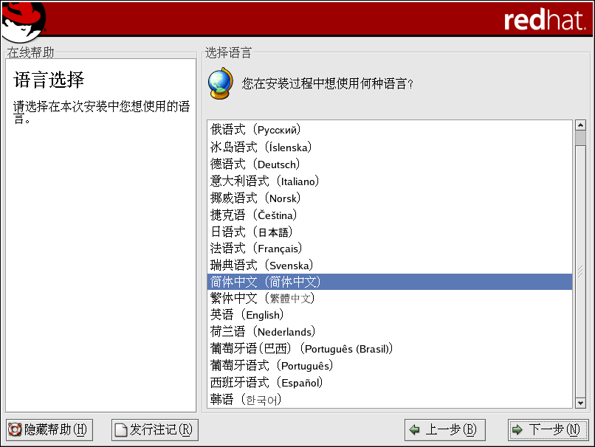
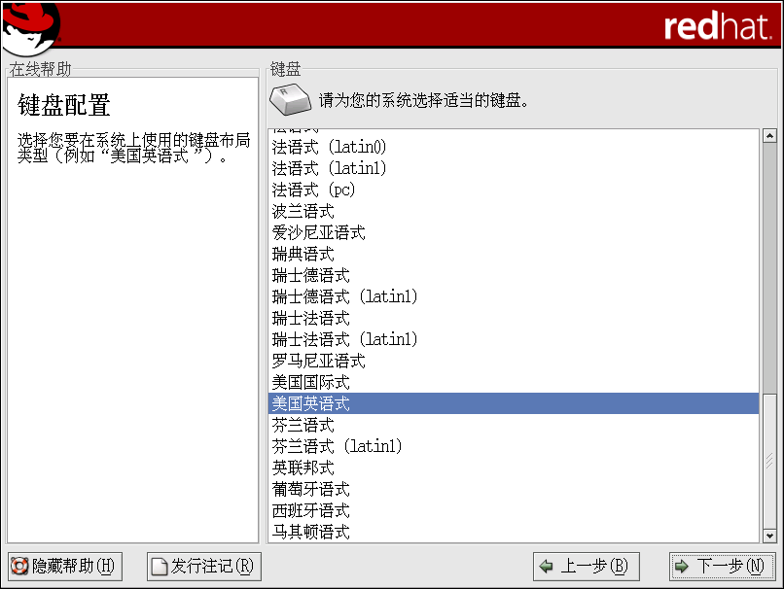
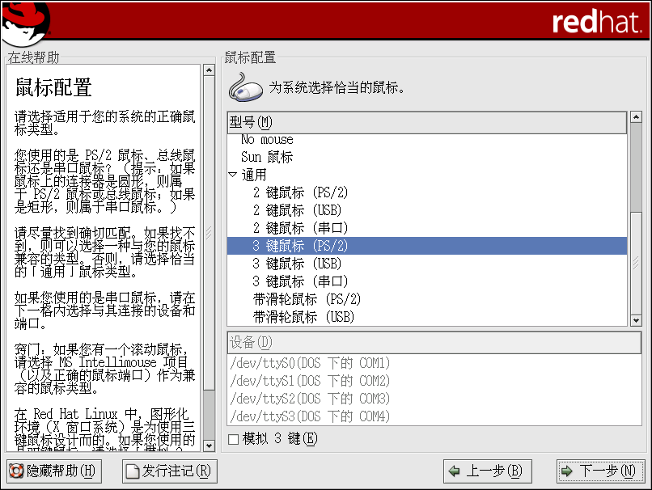
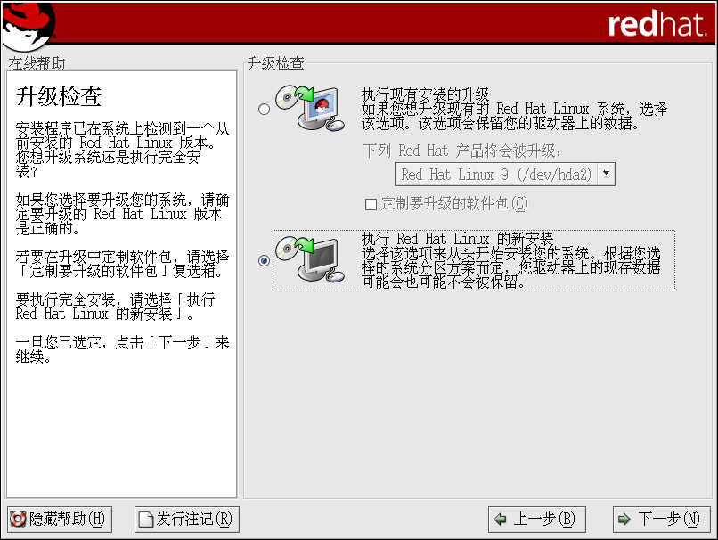
RedHat Linux9.0安装

Slide 9
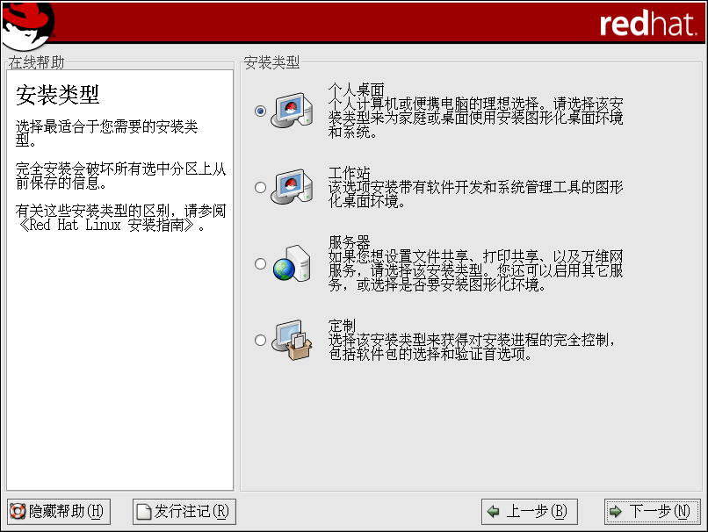
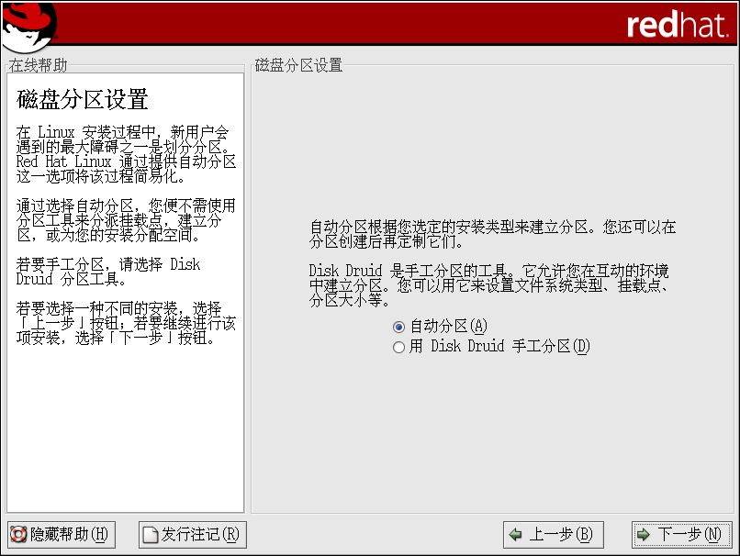
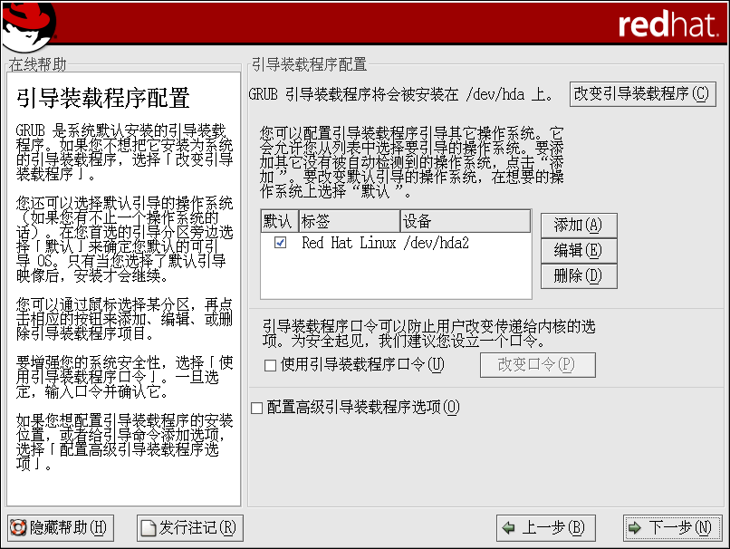
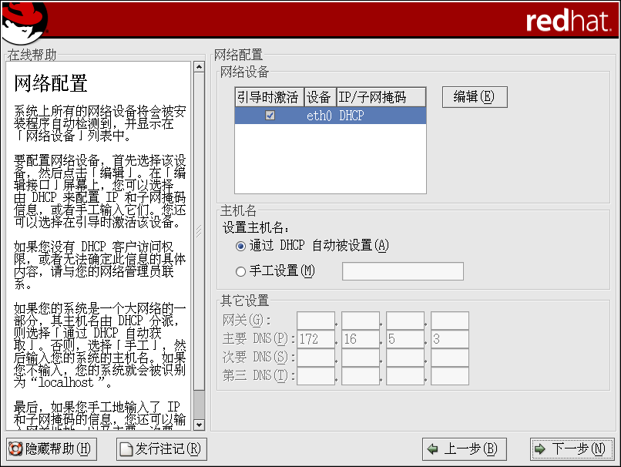
RedHat Linux9.0安装
Notes:
「删除系统内所有的 Linux 分区」 — 选择该选项来只删除 Linux 分区（在从前安装 Linux 时创建的分区）。这将不会影响硬盘驱动器上可能会有的其它分区 （例如：VFAT 或 FAT32 分区）。
「删除系统内的所有分区」 — 选择这一选项来删除硬盘驱动器上的所有分区（ 这包括由其它操作系统如 Windows 9x/NT/2000/ME/XP 所创建的分区或 NTFS 分区）。
「保存所有的分区，使用现有的空闲空间」 — 选择这一选项来保留当前的数据和分区，假设硬盘驱动器上有足够的可用空闲空间的话。
一个交换分区（至少 32 MB）— 交换分区用来支持虚拟内存。换一句话说，当没有足够的内存来贮存系统正在处理的数据时，这些数据就被写入交换区。交换分区的最小值应该相当于计算机内存的两倍和 32 MB 中较大的一个值。
例如，如果内存小于等于 1 GB，交换分区应至少与系统内存相等或是它的两倍。如果内存大于 1 GB，建议使用 2 GB 交换区。创建一个有大量空间的交换分区将会在未来升级内存的时候特别有用。
一个 /boot 分区（100 MB）— 这个挂载在 /boot 上的分区包含操作系统的内核（允许系统引导 Red Hat Linux），以及其它几个在引导过程中使用的文件。鉴于多数 PC BIOS 的限制，创建一个较小的分区来贮存这些文件是较佳的选择。对大多数用户来说，100 MB 引导分区应该是足够了。
一个 根 分区（1.7-5.0 GB）— 这是“/”（根目录）将被挂载的位置。在这个设置中，所有文件（除了贮存在 /boot 分区上的以外）都位于根分区上。一个大小为 1.7 GB 的根分区可以容纳与个人桌面或工作站相当的安装（只剩极少空闲空间），而一个大小为 5.0 GB 的根分区将会允许安装每一个软件包。
「ext2」 — ext2 文件系统支持标准 Unix 文件类型（常规文件，目录，符号链接等）。它还提供了分派长至 255 个字符文件名的能力。Red Hat Linux 7.2 之前的版本默认使用 ext2 文件系统。
「ext3」 — ext3 文件系统是基于 ext2 文件系统之上的，它有一个主要优点 — 登记。使用登记的文件系统减少了崩溃后恢复文件系统所花费的时间，因为它没有必要运行 fsck来检查文件系统。 ext3 文件系统会被默认选定，且是我们极力推荐的。
「交换空间」 — 交换分区被用于支持虚拟内存。换一句话说，如果存放系统正处理的数据所需的内存不够时，这些数据就会被写到交换分区上。
「vfat」 — VFAT 文件系统是一个 Linux 文件系统，它与 Microsoft Windows 的 FAT 文件系统的长文件名兼容。
=====================================================================================
为了要不使用引导盘来引导系统，通常需要安装一个引导装载程序。引导装载程序是计算机启动时所运行的第一个软件，它的责任是载入操作系统内核软件并把控制转交给它，然后，内核软件再初始化剩余的操作系统。
安装程序提供了两个引导装载程序：GRUB 和 LILO。
GRUB（GRand Unified Bootloader）是一个默认安装的功能强大的引导装载程序。GRUB 能够通过连锁载入另一个引导装载程序来载入多种免费和专有操作系统（连锁载入是通过载入另一个引导装载程序来载入 DOS 或 Windows 之类不被支持的操作系统的机制）。
LILO (LInux LOader) 是用于 Linux 的灵活多用的引导装载程序。它并不依赖于某一特定文件系统，能够从软盘和硬盘引导 Linux 内核映像，甚至还能够引导其它操作系统。
高级引导装载程序配置
选定了要安装的引导装载程序，还可以决定要在哪里安装引导装载程序。可以在下面两个位置之一安装引导装载程序：
主引导记录（MBR）
这是推荐安装引导装载程序的地方，除非 MBR 已经在启动另一个操作系统的引导装载程序，如 System Commander。MBR 是硬盘驱动器上的一个特殊区域，它会被计算机的 BIOS 自动载入，并且是引导装载程序控制引导进程的最早地点。如果在 MBR 上安装引导装载程序，当机器引导时，GRUB（或 LILO）会呈现一个引导提示。然后便可以引导 Red Hat Linux 或其它任何配置要引导的操作系统。
引导分区的第一个扇区
如果已在系统上使用另一个引导装载系统的话，推荐这个位置。在这种情况下，另外的引导装载系统会首先取得控制权。然后可以配置它来启动 GRUB（或 LILO），继而引导 Red Hat Linux.

Slide 10
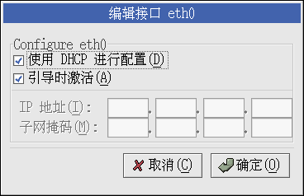
RedHat Linux9.0安装
选择编辑网络设备-设置ip地址和掩码
可以在提供的字段中手工输入主机名以及必要的网关、主要、次要、和第三 DNS 地址。
如果安装程序检测到你的系统上有 SMP 母板，它会自动创建两个引导装载程序项目。
在 grub.conf 中的两个 GRUB 项目将会是 Red Hat Linux (kernel version) 和 Red Hat Linux (kernel version-smp)。 Red Hat Linux (kernel version-smp) 将会被默认引导。然而，如果在使用 SMP 内核时遇到困难，可以选择引导 Red Hat Linux (kernel version) 项目。这会保留所有和从前一样的功能，但是将只能使用单个处理器来操作。

Slide 11
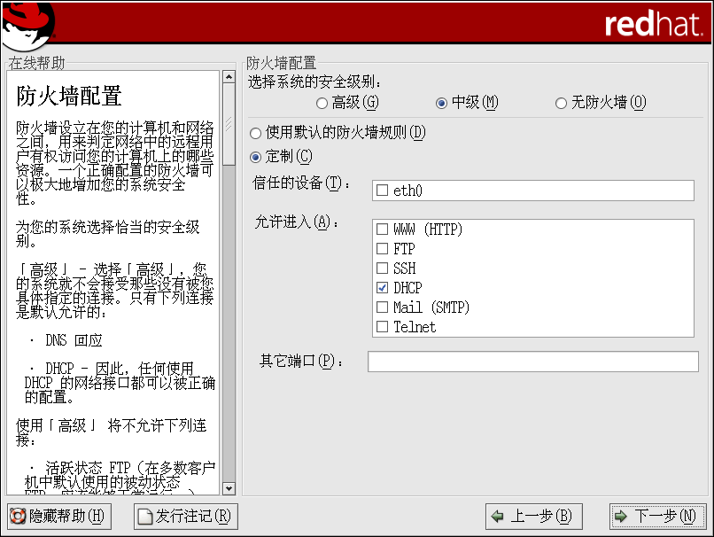
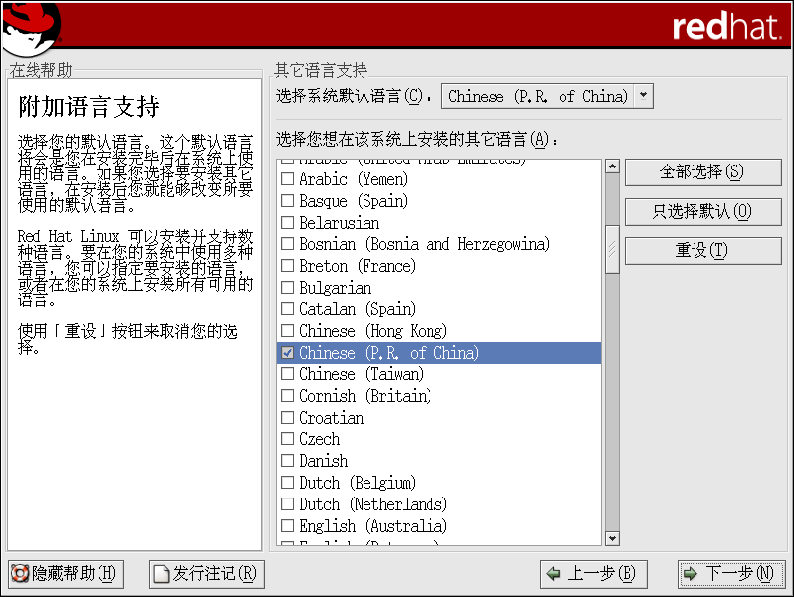
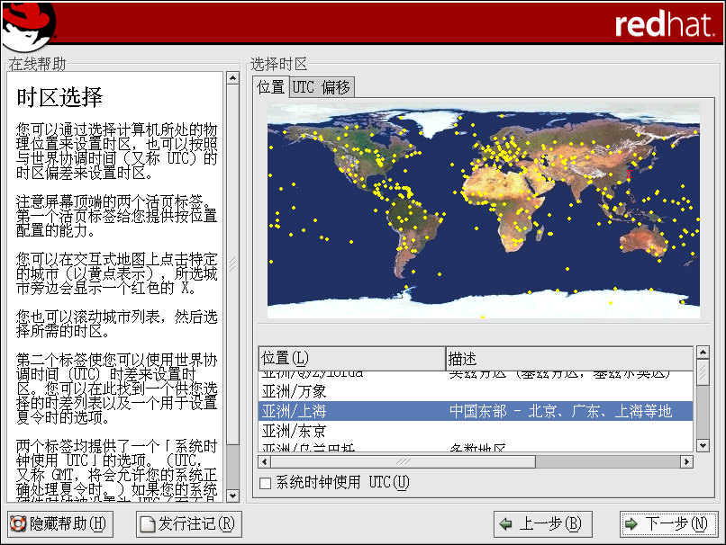
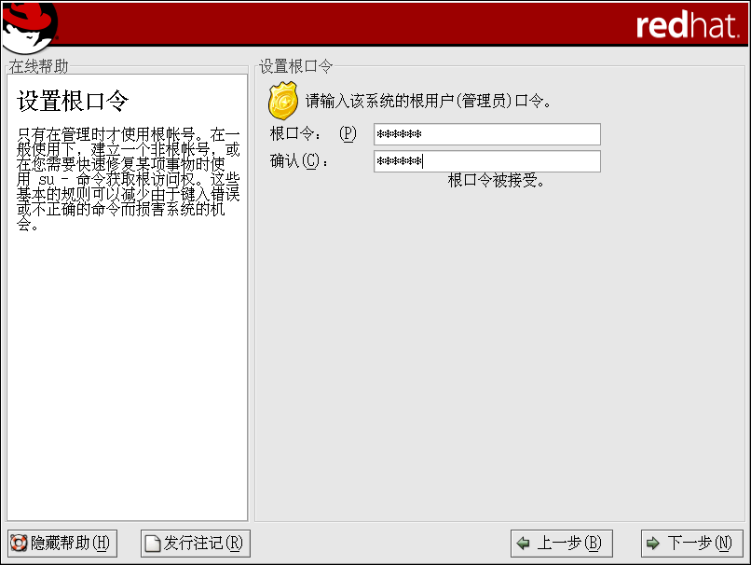
RedHat Linux9.0安装

Slide 12
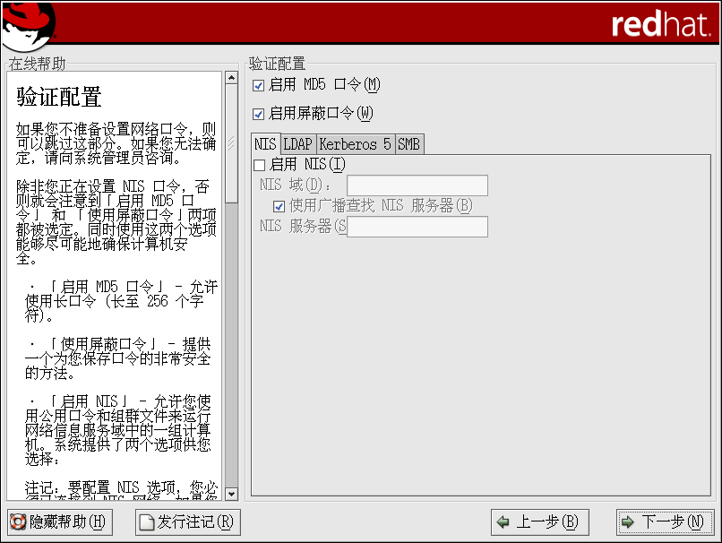
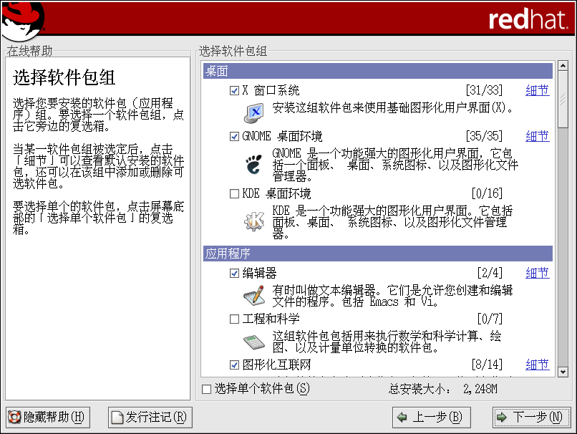
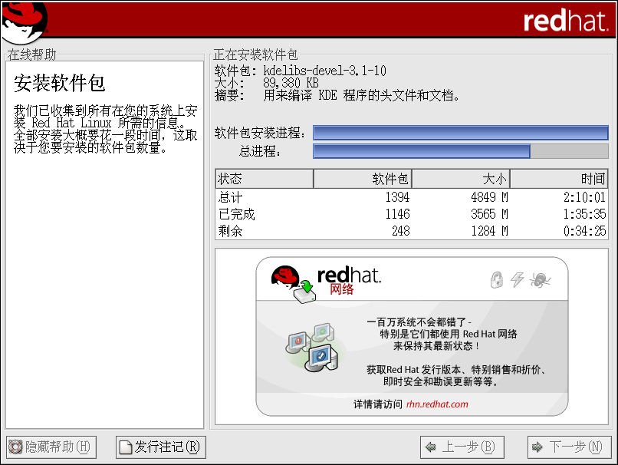
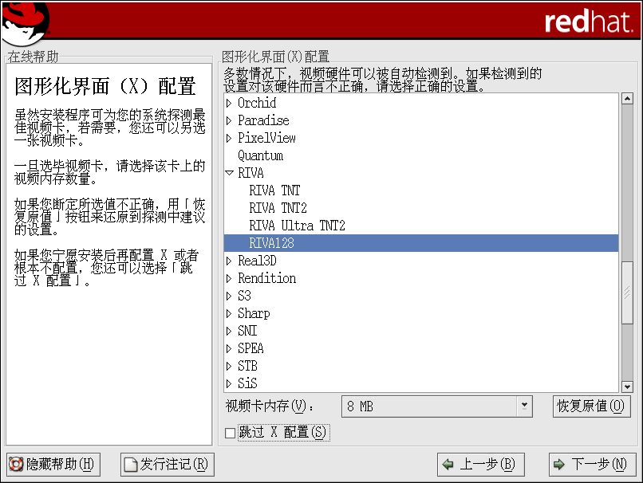
RedHat Linux9.0安装

Slide 13
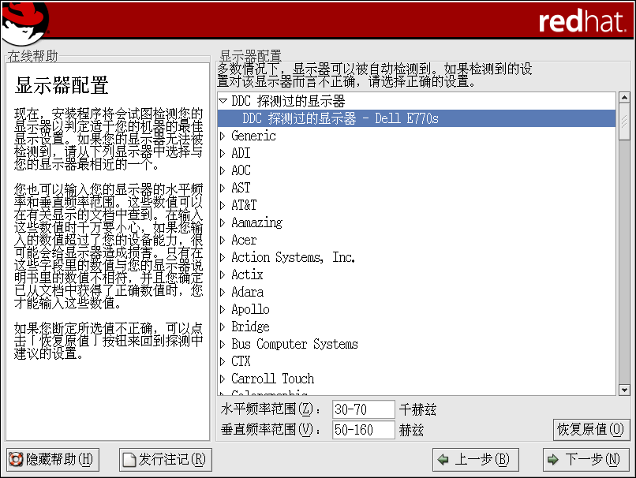
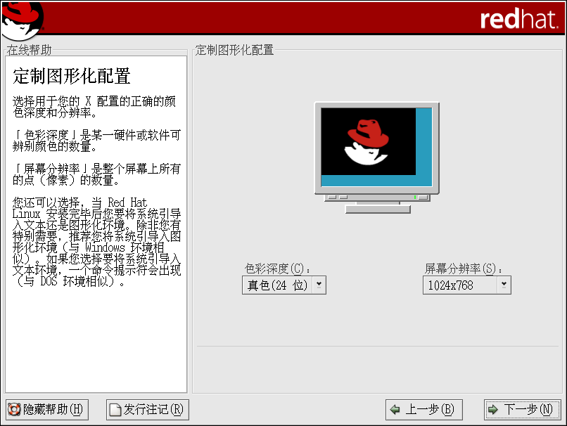
RedHat Linux9.0安装
选择是否创建应急磁盘
安装结束，重新启动系统

Slide 14
Linux的运行方式
字符运行方式
  本地虚拟终端
  使用Telnet远程登录
  使用SSH远程登录
图形运行方式
  本地使用KDE/Gnome集成环境
  运行X Server远程使用图形环境

Slide 15
Linux的系统运行级
0 - 系统停机状态
1 - 单用户工作状态
2 - 多用户状态（没有NFS）
3 - 多用户状态（有NFS）
字符方式的默认运行级
4 - 系统未使用，留给用户
5 - X11控制台（xdm，gdm或kdm）
6 - 系统正常关闭并重新启动

Slide 16
登录、注销、关机
系统登录和注销的方法
  登录系统（ login）
  注销登录（ logout 或 exit）
  注：系统中任何用户均可使用
系统关机和重启的方法
  关机（ halt）
  重新启动（ Reboot ）
  注：只有超级用户可用

Slide 17
关闭系统
一、init 0
二、shutdown
格式：shutdown [-t sec] [-arhcfF] time [message]
  r:关机后重启
  h:关机停止
  f:重启时不需检查文件系统(fsck)
  F:强制检查文件系统
  t sec:告诉init在发送信号给进程和杀死进程间留余多长时间
  k:只发送警告信息给用户
  c:取消以前执行的shutdown
  time特殊有法：now，默认是分钟

Slide 18
Linux的特点
开放性的系统
多用户多任务的系统
具有出色的稳定性和速度性能
具有可靠的系统安全性
提供了丰富的网络功能
标准兼容性和可移植性
提供了良好的用户界面

Slide 19
Linux系统的组成
Linux内核
Linux Shell
Linux文件系统
Linux实用工具
内核，Shell和文件系统一起形
成了基本的操作系统结构

Slide 20

Kernel（内核）和版本
Kernel实现操作系统的基本功能
  硬件方面：控制硬件设备，内存管理，硬件接口，基本I/O
  软件方面：管理文件系统，为程序分配内存和CPU时间等
版本号有三个数字组成：r.x.y
  r：目前发布的Kernel版本
  x：偶数：稳定版本，奇数：开发中版本
  y：错误修补的次数
  范例：2.0.38；2.2.16
  说明：2.1修正了132次后才变为2.2版

Slide 21
Linux Shell
Shell是系统的用户界面，提供了用户与内核进行交互操作的一种接口(命令解释器)
它接收用户输入的命令并把它送入内核去执行
目前主要有下列版本的Shell有：
  Bourne Shell：是贝尔实验室开发的。
  BASH：是GNU的Bourne Again Shell，是GNU操作系统上默认的shell。
  Korn Shell：是对Bourne SHell的发展，在大部分内容上与Bourne Shell兼容。
  C Shell：是SUN公司Shell的BSD版本。

Slide 22
Linux 文件系统
文件系统是文件存放在磁盘等存储设备上的组织方法。
主要体现在对文件和目录的组织上。
Linux采用统一的树型结构的文件系统
在Linux文件系统下可以。
  切换目录、访问文件
  设置目录和文件的权限
  设置文件的共享
Linux支持多种类型的文件系统。

Slide 23
Linux常用分区类型
Linux native主分区：用于存放文件系
  常用类型：Ext2、Ext3
Swap:暂时存储数据的交换分区 ，弥补内存不足，一般来说是物理内存的两倍大。

Slide 24
硬盘/光驱对照表
配置名称
说 明
/dev/hda
/dev/hdb
IDE I的Master/Slave硬盘/光盘
/dev/hdc
/dev/hdd
IDE II的Master/Slave硬盘/光盘
/dev/sda
/dev/sdb
第一，第二个SCSI硬盘
/dev/scd0
/dev/scd1
第一，第二个SCSI光驱

Slide 25
Linux 文件系统标准结构
/
/boot
/bin
/usr
/sbin
/etc
/tmp
/lib
/var
/home
/opt
bin
local
src
rc.d
named
httpd
ftp
rc3.d
rc5.d
init.d
bin
etc
pub

Slide 26
Linux主要分区功能
/boot系统过程中所要用到的文件
/usr分区，系统存放软件的地方
/home分区，是用户的home目录所在地，
/var/log分区，是系统日志记录分区
/dev分区，存放设备文件。

Slide 27
Linux主要分区功能
/opt分区，存放可选的安装的软件。
/sbin分区，存放标准系统管理文件。
/tmp分区，用来存放临时文件
/bin分区，存放标准系统实用程序。
/etc目录，存放系统配置文件

Slide 28
文件系统管理
文件系统概述和文件管理
挂载和卸载文件系统
软盘、光盘的使用

Slide 29
挂载文件系统
mount /dev/sdb1 /tmp/test1
mount /mnt/floppy
mount
注意
  挂载目录必须存在
  Linux专门提供了挂载目录/mnt
  不要在挂载目录下进行挂载操作
  将软盘或光盘放入驱动器后在实施挂载操作
  卸载前不要取出软盘或光盘
  不能在同一个目录下挂载两个文件系统

Slide 30
卸载文件系统
umount /mnt/cdrom
umount /dev/sdb1
umount /tmp/test1
mount –a：加载所有挂载设备
注意：不能在挂载目录下进行卸载操作

Slide 31
软盘、光盘的使用
软盘的使用
建立文件系统
  mkfs –t ext2 –c /dev/fd0H1440
挂载文件系统
  mount –t ext2 /dev/fd0H1440 /mnt/floppy
卸载
  umount /mount/floppy
使用
  mount –t iso9660 /dev/cdrom /mnt/cdrom
  或
  mount /mnt/cdrom
卸载
  umount /mnt/cdrom
  eject
光盘的使用

Slide 32
文件类型
普通文件
  文本文件
  二进制文件
  可执行程序，声音，图像文件
目录文件
链接文件
  硬链接
  软链接
特殊文件
设备文件
  /dev/ttys1：标准终端
  /dev/hda：第一块IDE硬盘
管道文件
  例：用户使用lp打印一个文件时，lp建立打印进程并向一个管道发送信息

Slide 33
Linux常用命令
文件目录操作命令
  ls touch cp mv rm cd ln
  cat more less head tail
  pwd mkdir rmdir
  find grep

Slide 34
压缩与解压缩-常用压缩工具
gzip,gunzip .gz
zip,unzip .zip
tar .tar
compress .Z
bzip2 .bz2

Slide 35
Linux常用显示命令
信息显示命令
  dmesg
  who w whoami
  hostname uname
  du df free

Slide 36
提高工作效率
自动补全
命令别名
命令历史
复制和粘贴

Slide 37
命令的多种执行顺序
命令间隔符说明
；
用；间隔的各命令按顺序依次执行
&&
前后命令的执行存在“逻辑与”关系，只有&&前面的命令执行成功后，它后面的命令才被执行
例：ls –dd >wtb.ls&&cat wtb.ls
||
前后命令的执行存在“逻辑或”关系，只有||前面的命令执行失败后，它后面的命令才被执行
例：rm –aed wtb.ls||cat wtb.ls

Slide 38
命令的多种执行顺序
几个命令间隔符同时出现在同一个命令行上时，其优先级为：
  ；的优先级最低
  ||和&&具有相同的优先级
  同优先级，按从左到右的结合原则执行命令行
  使用()可以组合命令行中的命令，改变执行顺序

Slide 39
Linux常用网络管理命令
用户通信与网络命令
  ssh ftp
  ping traceroute
  ifconfig route arp

Slide 40
Linux命令手册
  info man

Slide 41
su 和 passwd
su
  功能：切换登录用户
  用法：su [用户名]
  举例：
passwd
  功能：更改用户密码
  用法：passwd [用户名]
  举例：

Slide 42
文本编辑器－Vi
理解Vi的三种运行模式
学会进入插入模式
学会在编辑模式下操作
学会在命令模式下操作

Slide 43
概述
vi是个UNIX下面的缺省的可视化的编辑器
vi是威廉.侨伊写的,作为BSD UNIX的一部分. 后来AT&T也开始用vi, 于是标准UNIX也开始
特点：
  vi是个强大的编辑器
  vi非常小
  vi稍微有些难学

Slide 44
Vi及其三种运行模式
l 命令模式（Command mode）：
任何时候，不管用户处于何种模式，只要按一下Esc键，即可使vi进入命令模式；在shell环境（提示符为$）下输入启动vi的命令进入编辑器时，也是处于该模式下。在该模式下，用户可以输入各种合法的vi命令，对文档进行一些操作（如删除单个字符，删除一行字符，删除一个区块等）。在这种模式下，从键盘上输入的任何字符都被当做编辑命令来解释，若输入的字符是合法的vi命令，则vi在接受用户命令之后完成相应的操作。但需注意的是，所输入的命令并不在屏幕上显示出来。若输入的字符不是vi的合法命令，vi会响铃报警。
l 插入模式（Insert mode）：
在命令模式下输入插入命令i、附加命令a 、打开命令o、修改命令c、取代命令r或替换命令s都可以进入文本输入模式。在该模式下，用户输入的任何字符都被vi当做文件内容保存起来，并将其显示在屏幕上。在文本输入过程中，若想回到命令模式下，按Esc键即可。
行模式（Line mode）：
在命令模式下，用户按“:”键即可进入末行模式下，此时vi会在显示窗口的最后一行显示一个“:”作为末行模式的提示符，等待用户输入命令。多数对文件操的作命令都是在此模式下执行的（如查找、替换文本中的某个字符串）。末行命令执行完后，vi自动回到命令模式。

Slide 45
Vi 的基本操作
进入插入模式
  基本命令：i, a, o
从插入模式返回编辑模式
  insert
命令模式下的基本操作
  :w filename
  :wq
  :q
  :q!
  ZZ
Notes:
基本配置！
超级难用！

Slide 46
Vi插入数据指令
i 在关标位置开始插入字符，结束时候按ESC键。
I 在光标所在行的最前面开始加字，结束时按ESC键。
a 在光标位置后开始加字，结束时按ESC键。
A 在光标所在行的最后面开始加字，结束时按ESC键。
o 在光标下加一空白行并开始加字，结束时按ESC键。
O 在光标上加一空白行并开始加字，结束时按ESC键。

Slide 47
vi定位命令
Shift+h(H):光标移到屏幕的第一行
Shift+m(M):光标移到屏幕的中间行
Shift+l(L):光标移到屏幕的最后一行
Ctrl+b:向上移动一屏
Ctrl+f:上下移动一屏
Ctrl+d:向下半页
Ctrl+u:向上半页
G:文件的最后

Slide 48
vi定位命令
<Home>:到行首(或^、0)
<End>:到行未(或$)
:number:指定到某一行
w:向后移动一个单词
b:向前移动一个单词

Slide 49
vi编辑命令—删除
d l 删除当前字符（与x命令功能相同）
d d 删除当前行

Slide 50
vi编辑命令—复制、剪切、粘帖
yy或Y 可以把一行文本拷贝到寄存器中
dd 剪切一行
P或p 粘贴一行

Slide 51
vi编辑命令--撤销
u可以撤消刚才的操作
U可以撤消对当前行的修改

Slide 52
vi编辑命令—查找
:/string 查找string，n是查找下一处

Slide 53
账户管理与操作权限
账户管理配置文件族
用户的添加和删除
组的添加和删除
设置操作权限

Slide 54
账户系统文件
口令文件
  /etc/passwd
影子口令文件
  /etc/shadow
组文件
  /etc/group

Slide 55
使用 useradd命令添加用户
useradd –g group1 –e 12/31/2001 u1
passwd u1
常用参数
  u：uid
  g： group
  d：dir（用户目录）
  s：shell
  c：附加信息
  e：登录失效时间
  M：不建立用户目录

Slide 56
用userdel删除用户账户
userdel –r u1
  -r：删除用户目录
分析userdel的过程
  从账户文件中移去用户表项
  删除用户家目录

Slide 57
组及其分类
组
  组是若干个用户的逻辑集合。
组分为
  私有组
    当在创建一个新用户user时，若没有指定他
    所属于的组，系统就建立一个和该用户同
    名的私有组。
  标准组
    标准组可以容纳多个用户，若使用标准组，
    在创建一个新的用户时就应该指定他所属于
    的组。

Slide 58
组的管理和使用
groupadd –g 888 group2
  创建一个组group2，其GID为888
groupdel group2
  删除组group2
groupmod –n group2 group22
  修改group2组名为group22

Slide 59
文件和目录的三种访问权限
代表字符
权限
对文件的含义
对目录的含义
r
读权限
可以读文件的内容
可以列出目录中的文件列表
W
写权限
可以修改该文件
可以在该目录中创建、删除文件
X
执行权限
可以执行该文件
可以使用cd命令进入该目录

Slide 60
数字化的文件访问权限
数字
代表的权限
0
没有权限
1
Excute
2
Write
4
Read
3
1+2 ⬄ excute+write
5
1+4 ⬄ excute+read
6
2+4 ⬄ write + read
7
1+2+4 ⬄ read+write+excute

Slide 61
对文件权限的文字设定法
权限字符
  r（读）
  w（写）
  x（执行）
设定方法
  + ：增加权限
  - ：删除权限
  = ：分配权限，同时删除旧的权限

Slide 62
chmod
作用：改变文件或目录的权限
范例：
命令
作用
权限
chmod 751 a1.txt
a1.txt文件所属用户可以读，写和执行，所属群组可以读取及执行，其他用户只能读取
-rwxr-xr--
chmod 444 a1.txt
所有用户都具有只读权限
-r—r—r--
chmod 4755 a1.txt
设置GID bit，所属用户可以读，写和执行，所属群组和其他用户可以读取和执行
-rwxr-xr-x

Slide 63
chown
功能：改变文件或目录的属主（所有者）
范例：
  chown lrj file1 (将文件file1的所有者改为lrj)
  chown –R lrj mydir1/ (将目录mydir1中所有文件的所有者改为lrj)
    注：只有root用户修改,或文件的所有者改变文件的所有组为它另一所属的组

Slide 64
chgrp
作用：改变文件或目录所属组
范例：
  chgrp users file1
  (改变文件file1的所属群组为users)
  chgrp –R ftpusers mydir1/
  (将目录mydir1所有文件的所属群组改成ftp)

Slide 65
进程启动
前台进程启动：程序名<回车>
后台进程启动：程序名 &<回车>
注：交互进程在用户注销时自动关闭
  nohup 程序名 &
    使注销时保证程序继续运行

Slide 66
监视进程以及系统负载
top（输入q退出命令）
  top d 5 n 2
vmstat
  vmstat 2 5
uptime

Slide 67
配置TCP/IP网络
ifconfig和route
ifup和ifdown
修改/etc/resolv.conf配置Linux的DNS的客户端
修改/etc/hosts实现Linux的静态地址解析

Slide 68
检查TCP/IP的配置
ping命令
netstat命令
tcpdump

Slide 69
文件安装
rpm安装
  -U:升级软件包
  --oldpackage:同时加上-U，降级安装
  -qa:查询系统安装的所有rpm包
  -qf:查询某程序所在rpm包名
  -ql:查询某rpm所有文件安装路径
  -V:确保某软件包不会被修改
  -e:卸载某软件包
  -ivh:安装软件包

